Slide 1
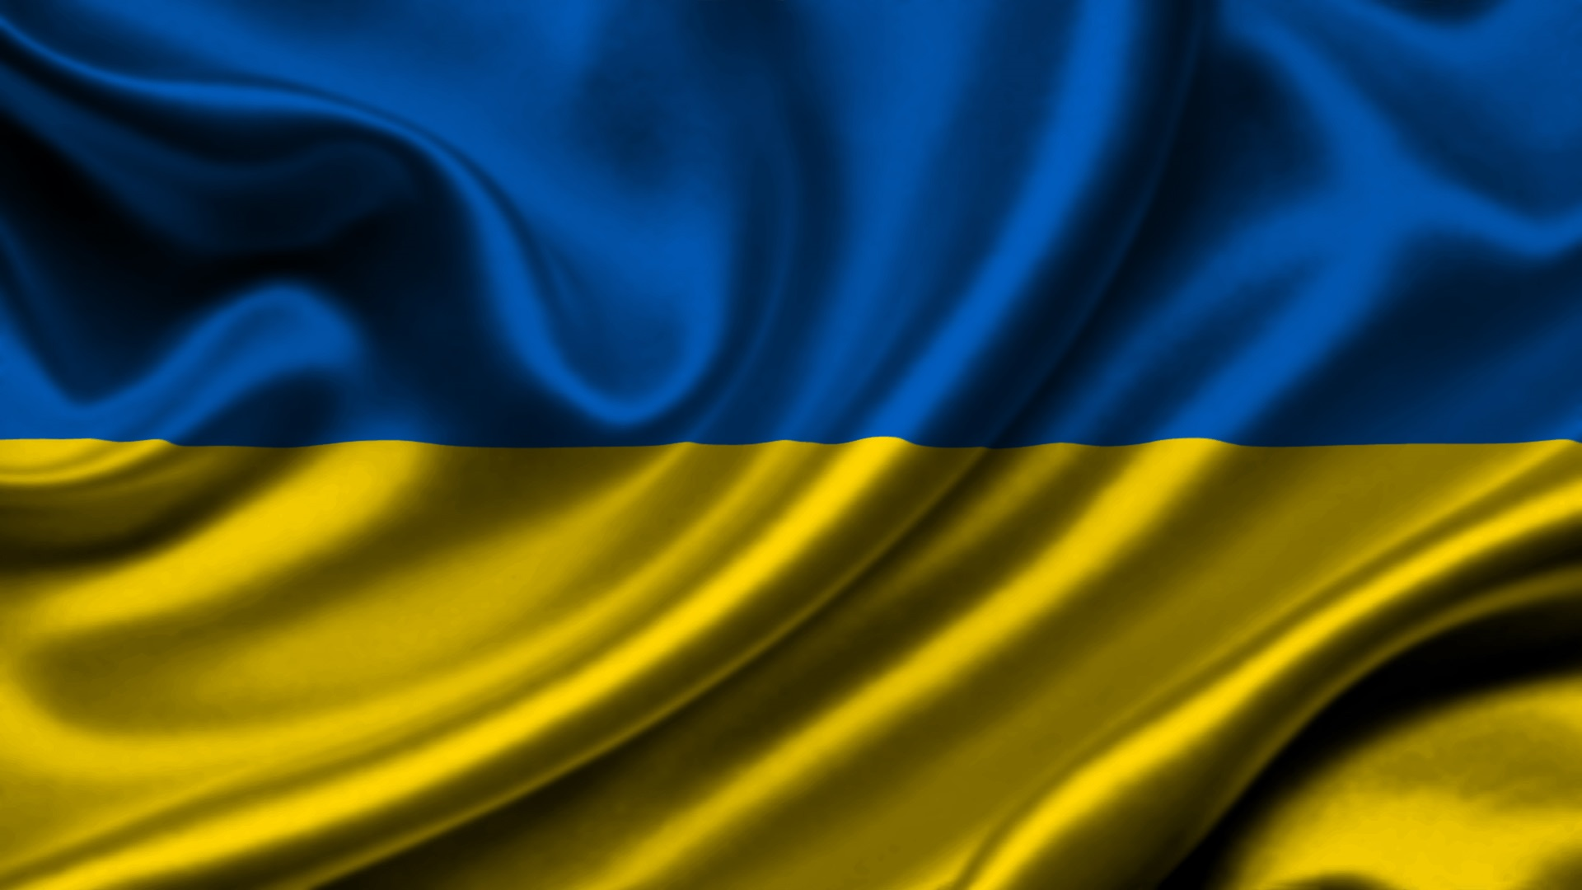
Ідентичнісні практики шкільної бібліотеки:
від усних історій до інтегрованих проєктів
Тетяна Гранчак,
провідний науковий співробітник
Національної бібліотеки України імені В. І. Вернадського
2022

Slide 2
Ідентичність
ІДЕНТИЧНІСТЬ – самоусвідомлення, комплекс уявлень людини про себе, сформований на основі минулого, сьогодення та очікуваного майбутнього
ГРОМАДЯ́НСЬКА ІДЕНТИ́ЧНІСТЬ – ототожнення себе зі спільнотою громадян національно-державного утворення; феномен свідомого та активного громадянства, усвідомлення себе членом громадянського суспільства
НАЦІОНАЛЬНА ІДЕНТИЧНІСТЬ – самоототожнення людини з певною спільнотою, її символами, цінностями, історією, територією, культурою, державними та правовими традиціями
У майбутніх конфліктах ціллю атаки стає «душа ворога», національна і громадянська ідентичність

Slide 3
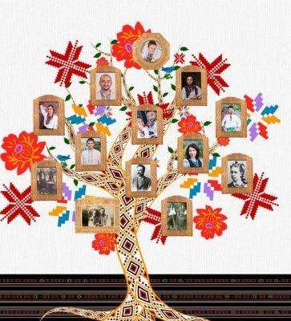
Історична
пам’ять
«генетичний код нації» (О. Трегуб)
«пантеон національної ідентичності»
(Л. Герасименко)

Slide 4
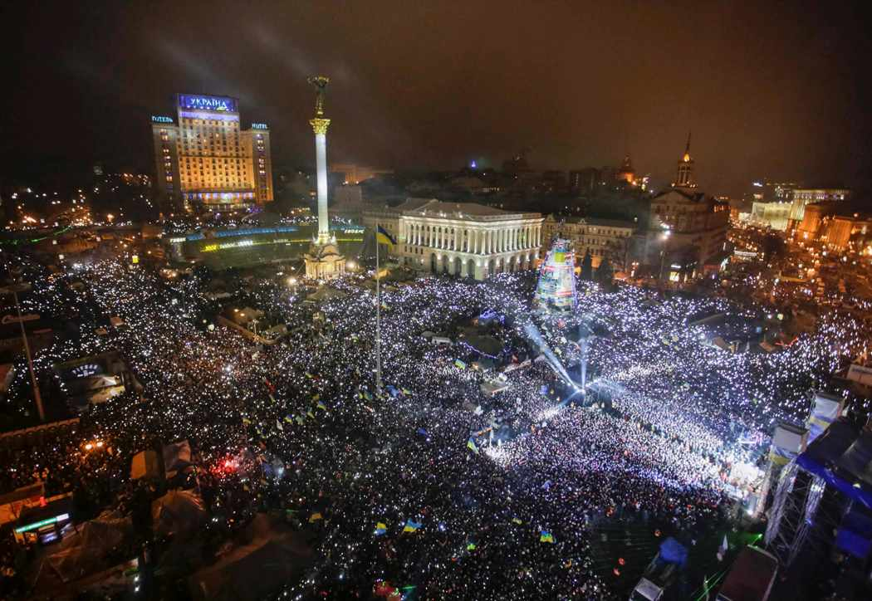
Революція Гідності

Slide 5
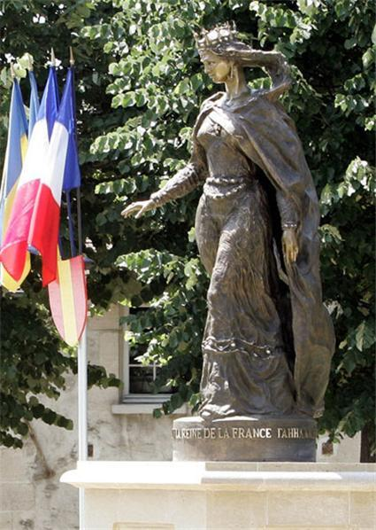
Анна Ярославівна – королева Франції
Анна Київська була руською князівною, яка стала королевою Франції в 1051 році після одруженням з королем Генріхом I. Вона була першою французькою королевою, яка святкувала свою коронацію в Реймському соборі
Історія = Історична пам’ять?

Slide 6
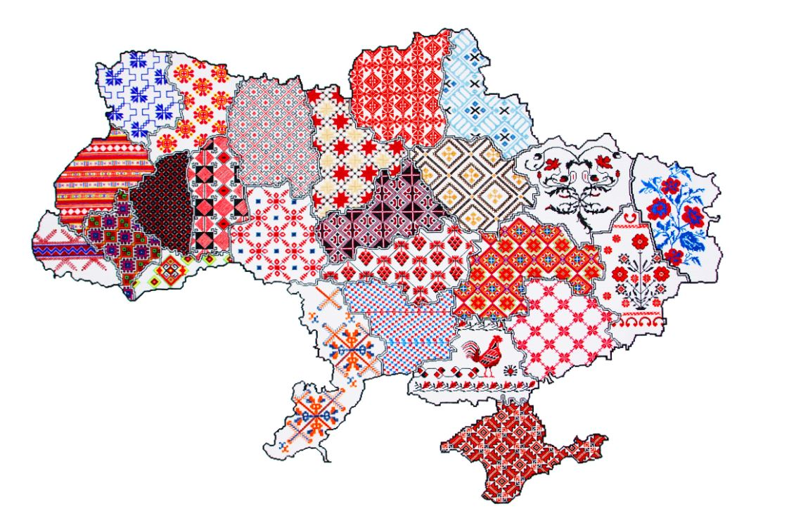
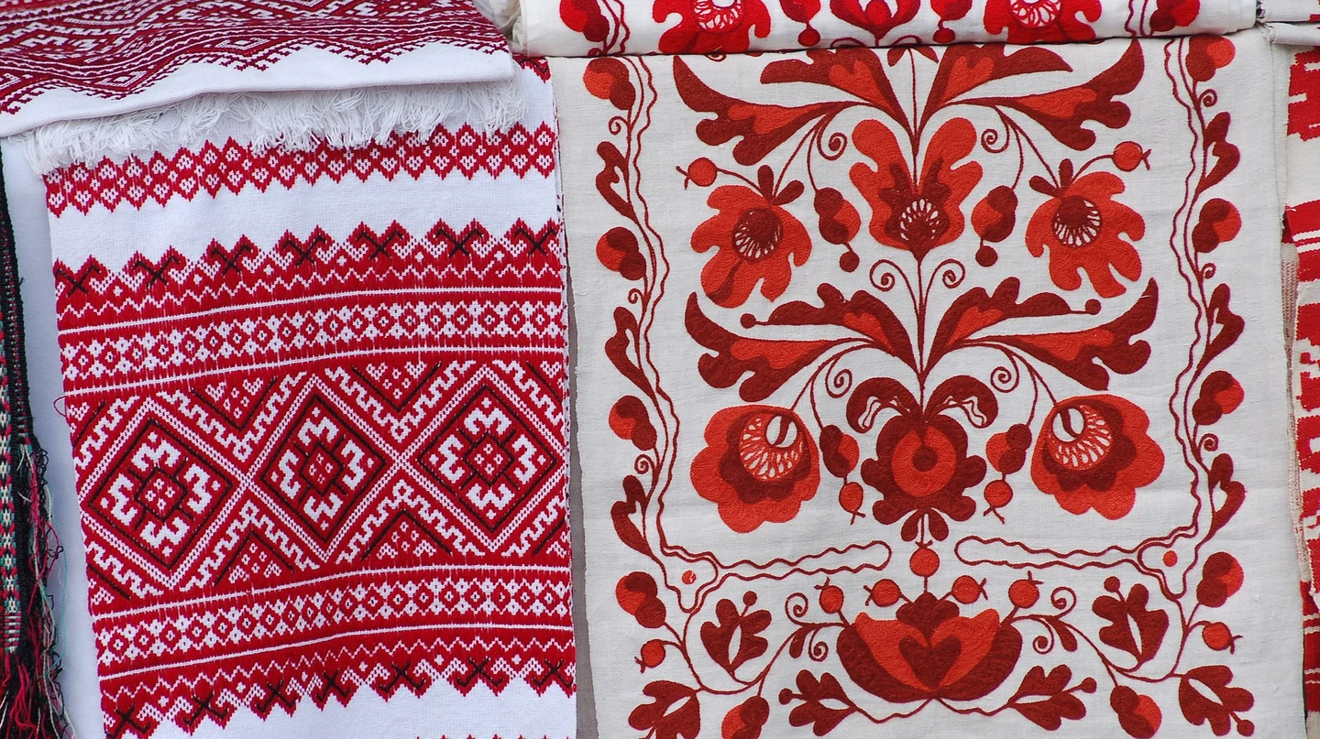
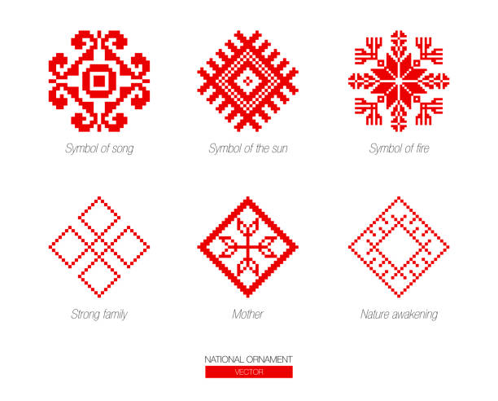
Вишиванка
Духовний код України

Slide 7
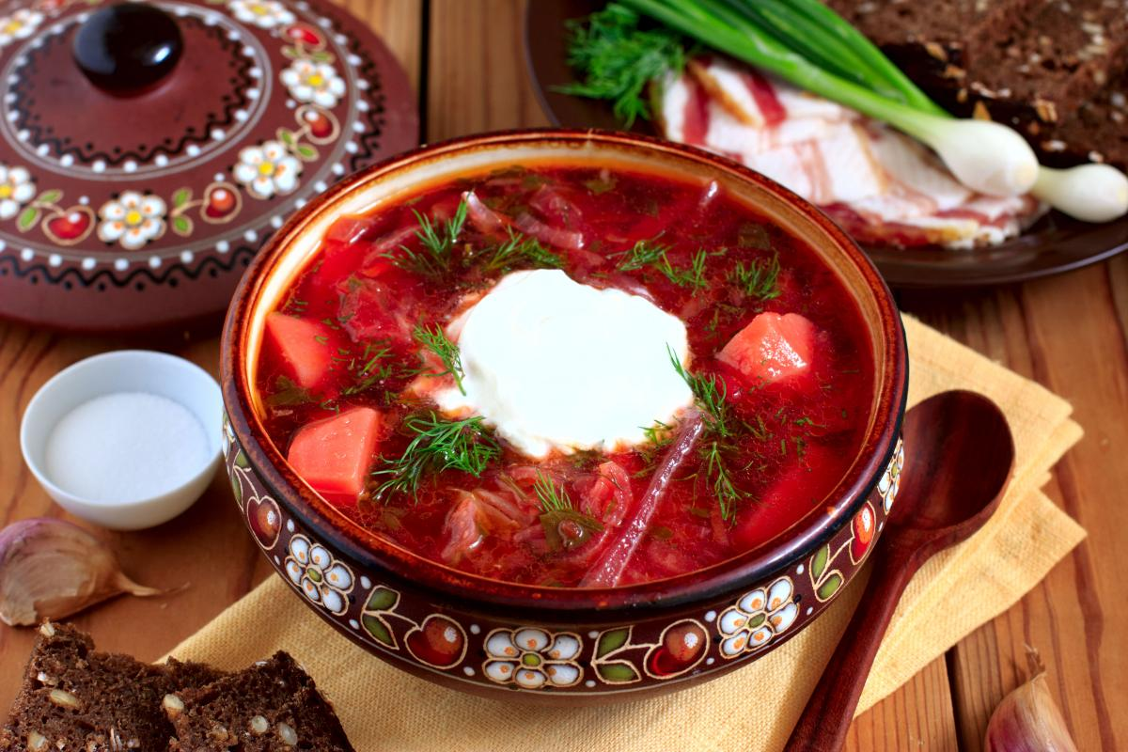
Український борщ визнано нематеріальною спадщиною ЮНЕСКО
Water - 1.5-2 liters.
pork or beef on the bone - 400 g
potatoes - 4 pcs. (medium)
beets - 2 pcs. (small)
carrots - 1 pcs.
onion - 3 pcs. (medium)
fresh white cabbage - 300 g
tomato paste - 2 tbsp.
garlic - 1-2 pcs.

Slide 8
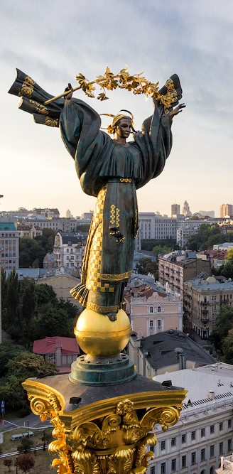
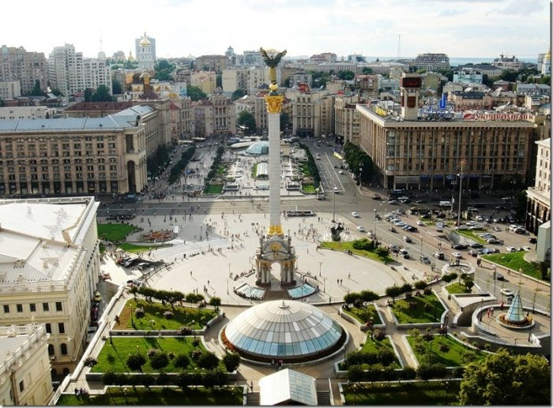
Серце України –
Майдан Незалежності

Slide 9
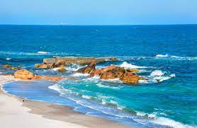
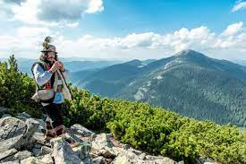
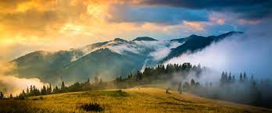
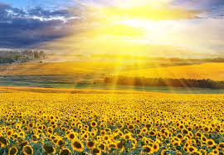
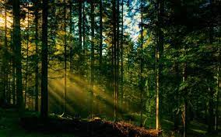
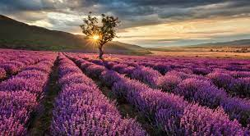
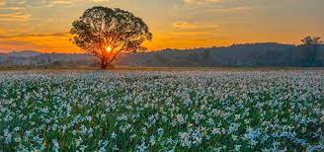
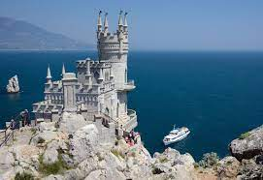
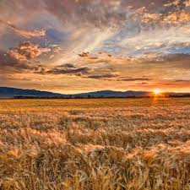
Україна – велична природна краса: моря і мальовничі гори, ліси і безкраї степи, лавандові поля і долини нарцисів

Slide 10
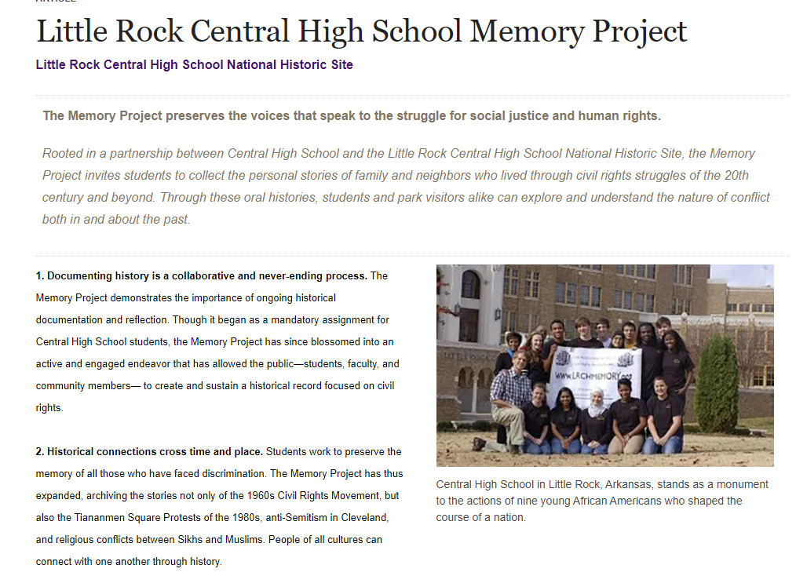
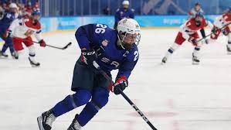
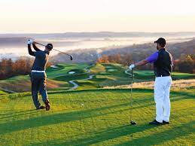
Kovinki
Now

Slide 11
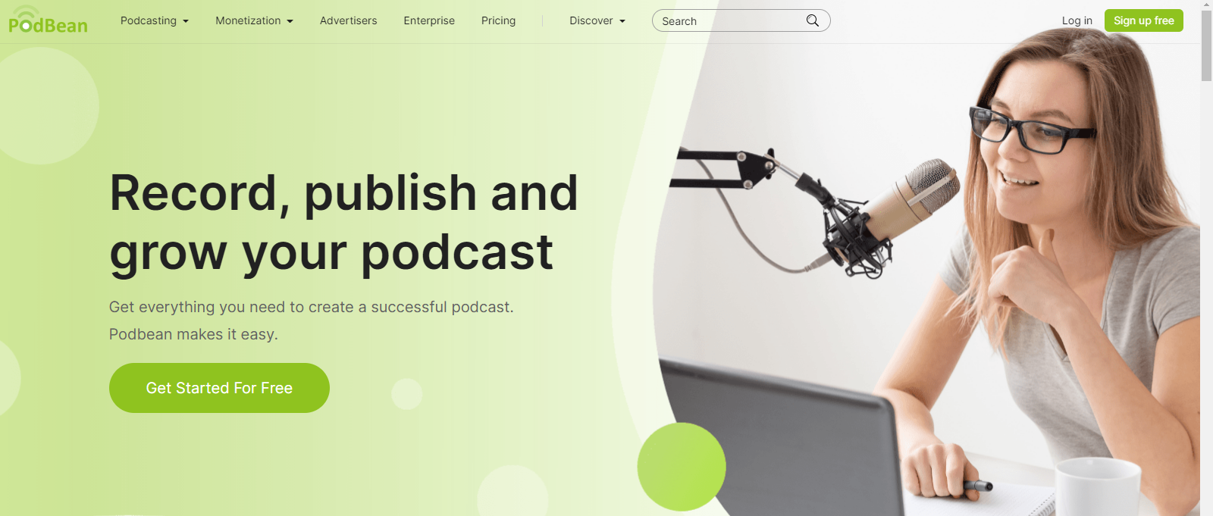

Slide 12
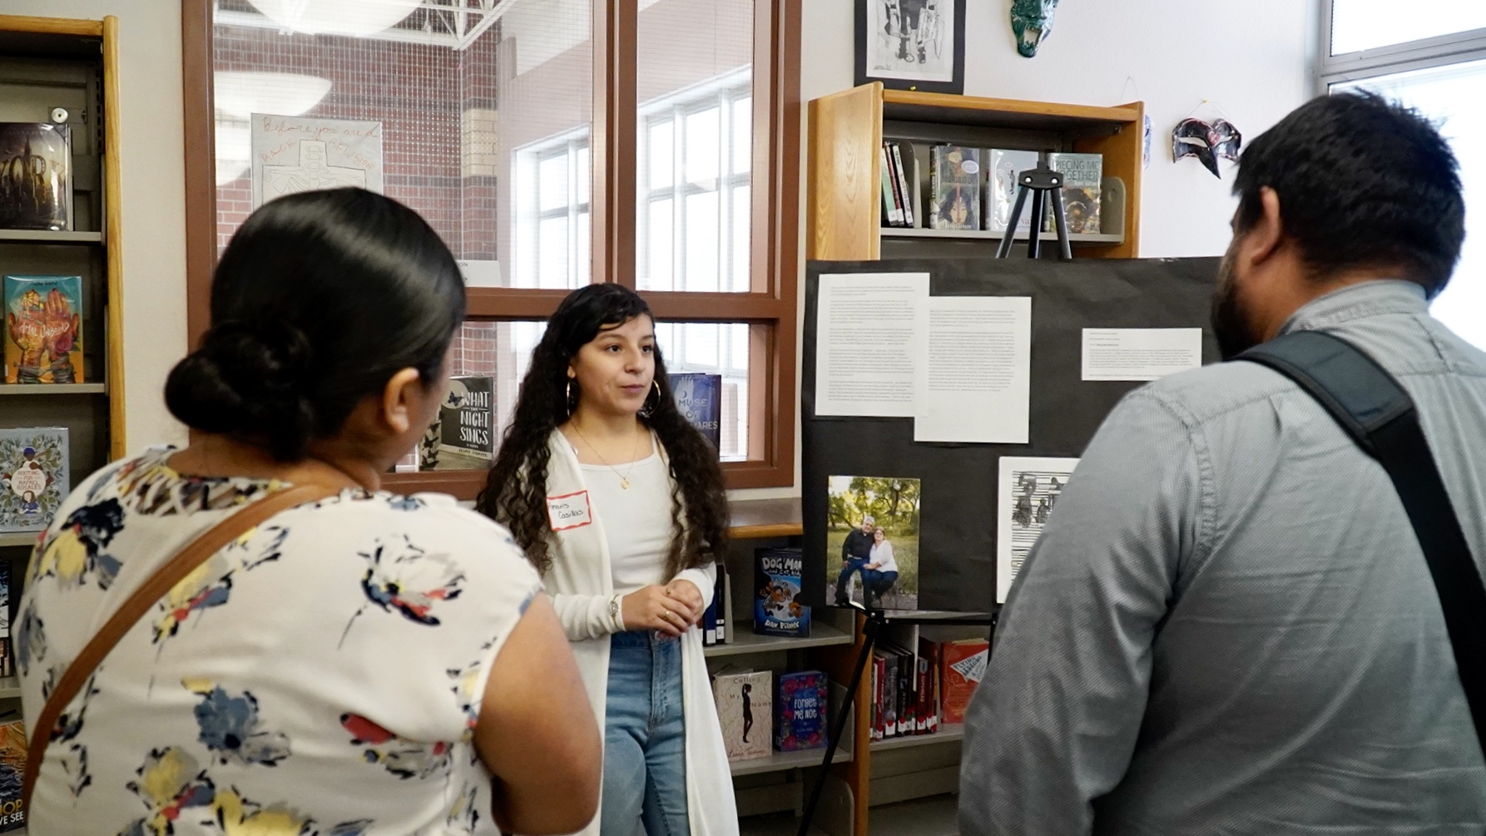
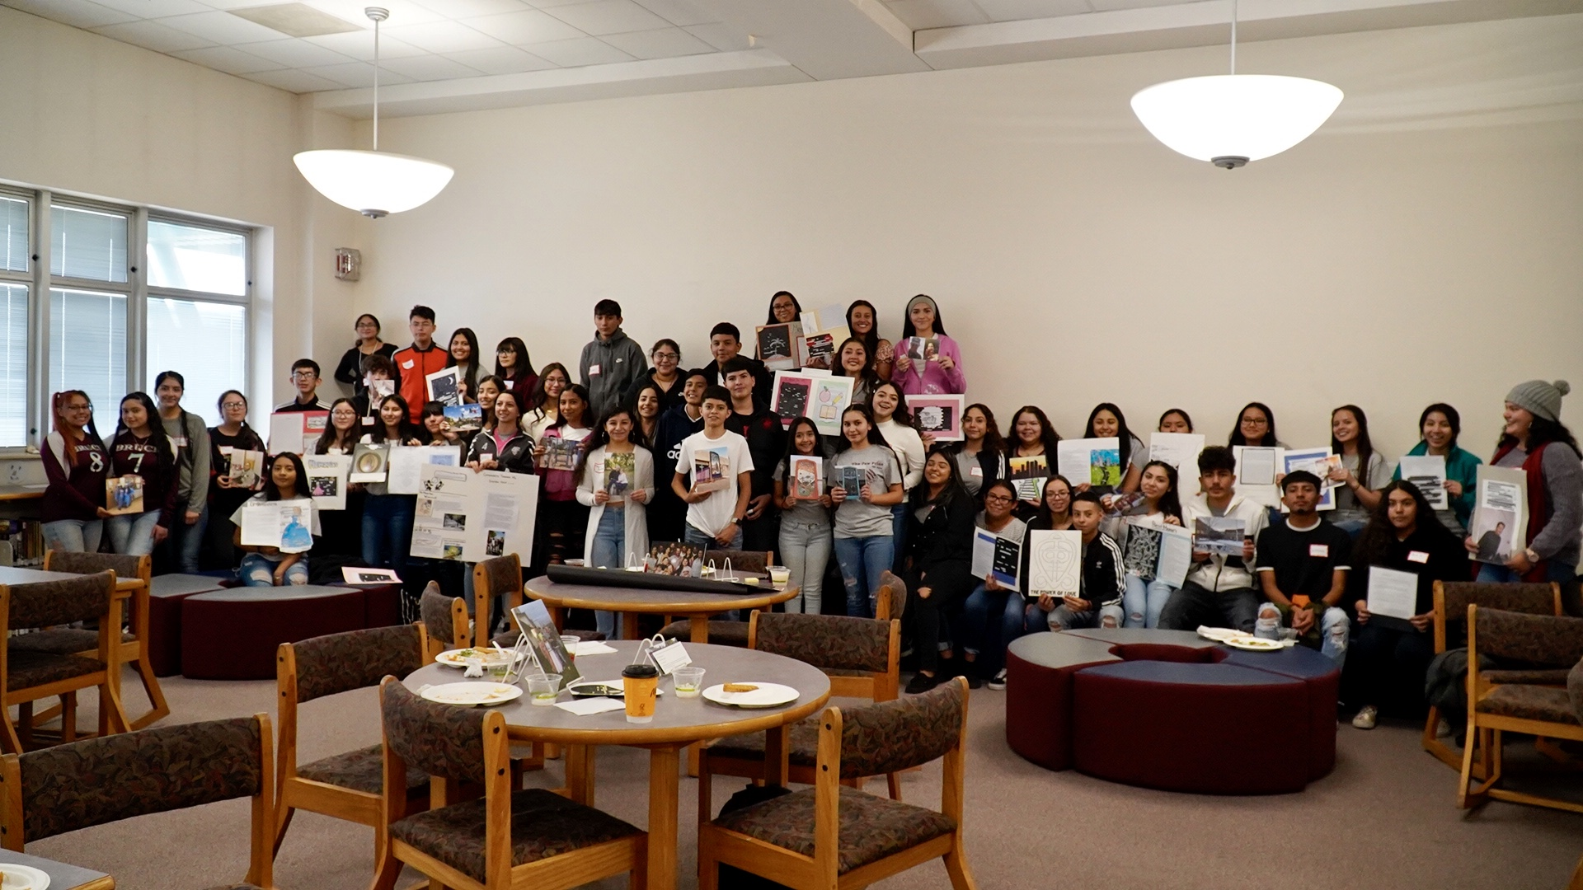
Bruce Randolph School Memory Project
Восени 2019 року учні школи Брюса Рендолфа завершили проект усної історії у своїй громаді під керівництвом п. Дага Мола та у співпраці з History Colorado (історичне товариство Колорадо). У цьому проекті студенти задокументували історії своїх сімей, зміни, які вони побачили у своїй громаді, і життя в Північному Денвері своїми очима
та своїми словами.

Slide 13
Мапування пам’яті
і традицій

Slide 14
ThingLink
сервіс, що дає змогу перетворювати статичні зображення на інтерактивні об'єкти, де для кожного об'єкта на зображенні можна вибрати та встановити посилання на веб-сторінку, презентацію, відео тощо.
Є можливість колективної роботи зі створення міток для зображення.

Slide 15
ThingLink

Slide 16
- державні і громадські діячі
- герої
- науковці
- літературні діячі, письменники/поети
- художники
- меморіали, меморіальні місця
- природні локації
- видатні події
- літературні твори
- мистецькі твори
- музичні твори
- наукові відкриття
- традиції і свята
- кулінарні вироби
Місця пам’яті України

Slide 17
Місця пам’яті України

Slide 18
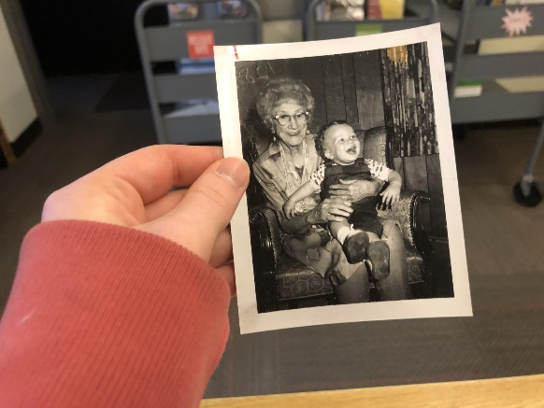
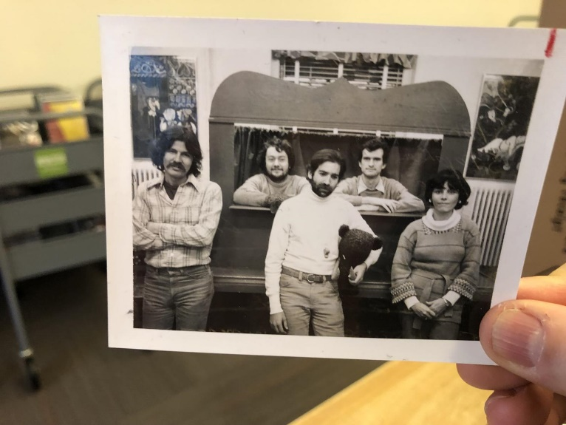
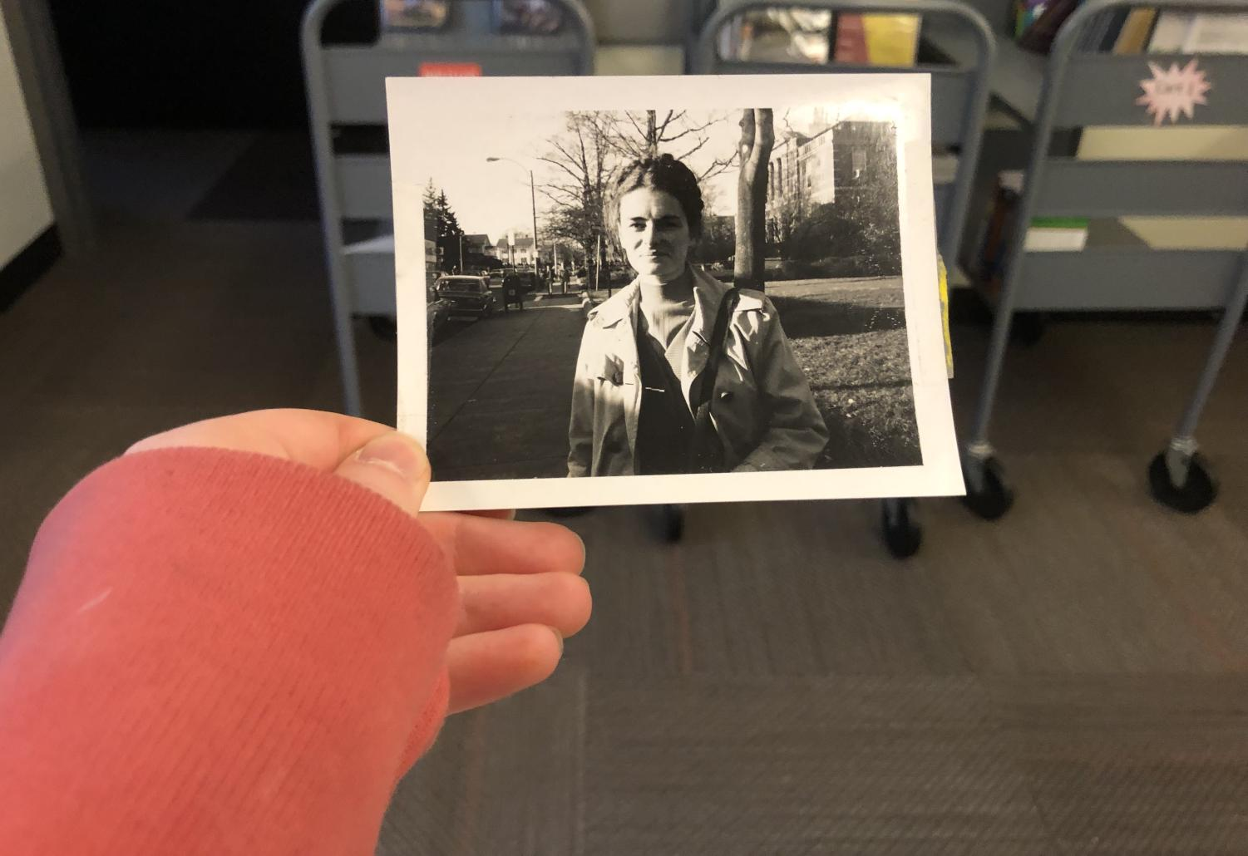
Меморіальний проєкт бібліотеки Вотертауну

Slide 19
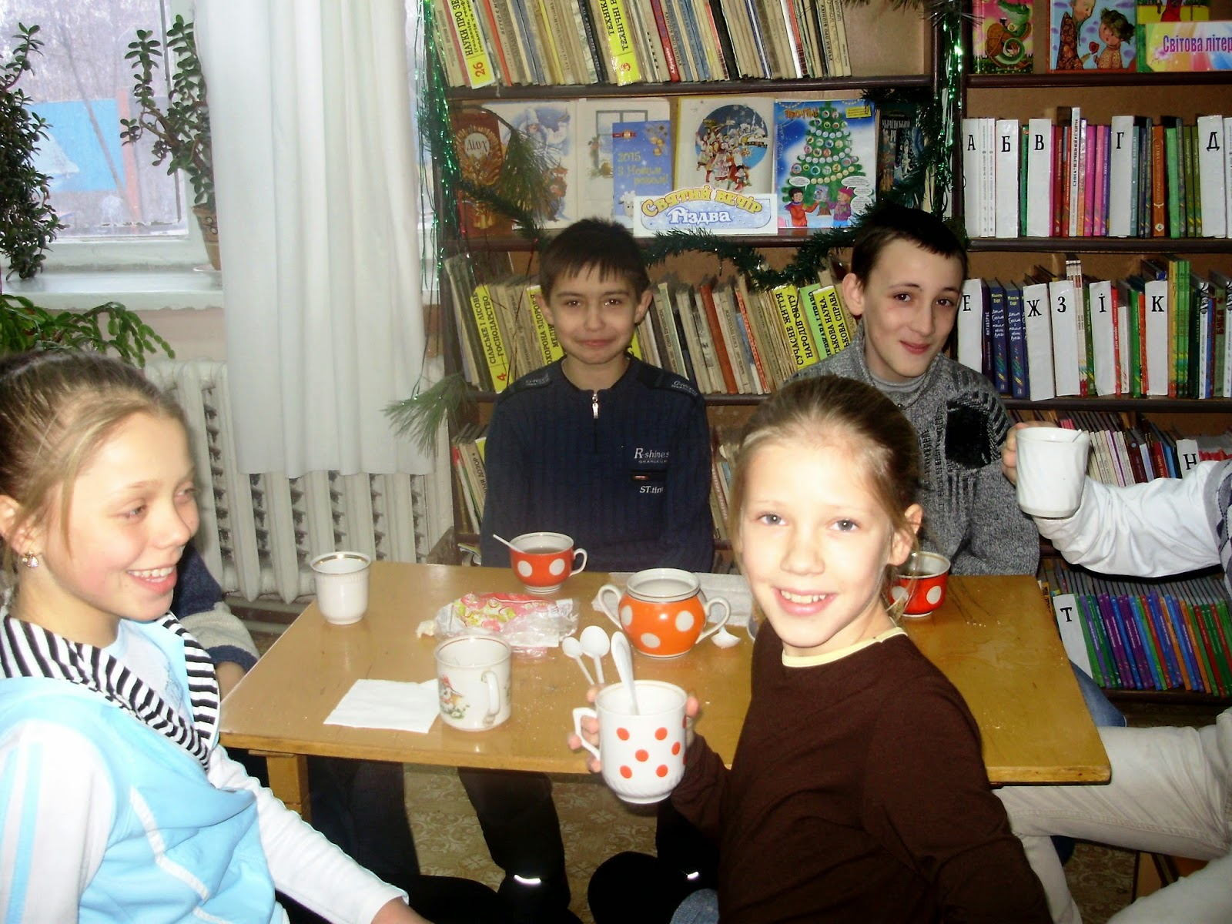
Інтерактивні клуби
«Запашні історії до кави»
Як залишатися стійким і продовжувати вірити?
«Клубок історій»
Улюблена книга, фільм, місце, свято…

Slide 20
Дякую за увагу!
Слава Україні!

